Slide 1

PENGENALAN
ALSUS INTELIJEN
Oleh :
TIM ALSUS PUSDIK INTELKAM POLRI

Slide 2
FUNGSI INTELIJEN
GAL
PAM
LIDIK
PERALATAN
KHUSUS
DIDUKUNG
Alat Khusus Intelijen adalah semua bentuk alat peralatan, yang bersifat statis maupun dinamis yang berfungsi sebagai alat bantu untuk mendukung tugas intelijen baik kegiatan penyelidikan, pengamanan dan penggalangan.

Slide 3
ALAT KHUSUS INTELIJEN
FUNGSI ALSUS INTELIJEN
Alsus deteksi
Alsus Pam
Alsus komunikasi
GOLONGAN ALSUS INTELIJEN
Alsus Gol Audio
Alsus Gol Video
Alsus Gol A/V
Alsus Gol Debugging
Alsus Gol Komunikasi

Slide 4



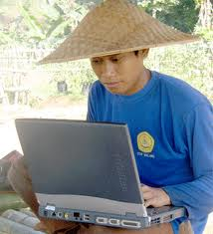

KONDISI SAAT INI

Slide 5
1. AUDIO SURVEILLANCE SYSTEM
ADALAH JENIS - JENIS ALAT DAN PERALATAN YANG DIPERGUNAKAN DALAM RANGKA MENCARI BAKET YANG DIBUTUHKAN OLEH ANGGOTA DI LAPANGAN, BAIK LANGSUNG MAUPUN TIDAK LANGSUNG YANG BERUPA HASIL REKAMAN SUARA DALAM BENTUK KASET MAUPUN CD GUNA MELENGKAPI BAKET YANG DIDAPAT LANGSUNG
ADAPUN JENIS – JENIS DARI PERALATAN TERSEBUT ADALAH
a. DIGITAL VOICE RECORDER.
b. WALL LISTENING DIVICE
c. NORMAL TAPE RECORDER.
d. MINI TAPE RECORDER.
e. TAPING TELEPHONE.
f. WALL MIC
g. TELEPHONE RECORDER.
h. SPY EAR / GSM BUG
i. AC CONECTOR
j. TELEPHONE LINE TRANSMITTER / TLS, TKS.
K. MOUSE TX

Slide 6
PENYADAPAN
INTERSEP

Slide 7
Arti Menyadap dan Merekam Secara Harfiah
MENYADAP
MEREKAM
Kamus Besar Bahasa Indonesia yang kami akses dari laman Kementerian Pendidikan dan Kebudayaan RI adalah mendengarkan (merekam) informasi (rahasia, pembicaraan) orang lain dengan sengaja tanpa sepengetahuan orangnya.
memindahkan suara (gambar, tulisan) ke dalam pita kaset, piringan, dan sebagainya ( media penyimpanan lain )

Slide 8
PENYADAPAN DAN PEREKAMAN
Menyadap menurut Kamus Besar Bahasa Indonesia yang kami akses dari laman Badan Bahasa Kementerian Pendidikan dan Kebudayaan RI (“KBBI”) adalahmendengarkan (merekam) informasi (rahasia, pembicaraan) orang lain dengan sengaja tanpa sepengetahuan orangnya. Sedangkan arti merekam adalah memindahkan suara (gambar, tulisan) ke dalam pita kaset, piringan, dan sebagainya

Slide 9
PENYADAPAN/INTERSEPSI
Penyadapan merupakan perbuatan yang dilarang oleh Pasal 40 Undang-Undang Nomor 36 Tahun 1999 tentang Telekomunikasi (“UU Telekomunikasi”) yang berbunyi:
Yang dimaksud dengan penyadapan adalah kegiatan memasang alat atau perangkat tambahan pada jaringan telekomunikasi untuk tujuan mendapatkan informasi

Slide 10
. Menurut UU ITE
Lebih khusus lagi, penyadapan diatur dalam Undang-Undang Nomor 11 Tahun 2008 tentang Informasi dan Transaksi Elektronik (“UU ITE”) sebagaimana yang telah diubah oleh Undang-Undang Nomor 19 Tahun 2016 tentang Perubahan Atas Undang-Undang Nomor 11 Tahun 2008 tentang Informasi dan Transaksi Elektronik (“UU 19/2016”) dan disebut dengan istilah intersepsi.

Slide 11
Keuntungan dan Kerugian
Penyadapan Langsung
    Keuntungan
      Suara Jelas
      Tidak terpengaruh cuaca
    Kerugian
      Mudah dilacak
      Suara disasaran tidak lemah (pada telephone)
Penyadapan Tidak Langsung
    Keuntungan
      Sulit dilacak
      Dapat dimonitor dari jauh
      Peralatan dapat ditinggal bila dilengkapi automatic activite recorder dan remote control
    Kerugiannya
      Terpengaruh cuaca dan gedung
      Suara kurang jelas.

Slide 12
Hal-hal Yang Perlu Diperhatikan Dalam Kegiatan Penyadapan
Disamping masalah tehnis. Masalah non tehnis harus dipertimbangkan karena masalah non tehnis dibawah ini sangat berpengaruh terhadap keberhasilan penyadapan, antara lain :
  Lokasi → perlu diketahui sebelumnya sikon sasaran
    Sumber tenaga yang dibutuhkan
    Pengenalan lokasi dan kemungkinan hambatan, misalnya :
      Jenis Bangunan
      Gangguan yang timbul dari bangunan (Gema)
      Tempat perekaman
      Peralatan dan cara penyadapan yang cocok digunakan dilokasi sasaran.
  Akses masuk. Gunakan akses masuk ke sasaran yang disesuaikan dengan sikon sasaran

Slide 13
Lanjutan………..
  Cover. Cover / samarkan petugas / personil dan alat peralatan dan sesuaikan dengan sikon lokasi serta akses.
  Tidak membuat gerakan yang mencurigakan serta usahakan tidak merobah posisi dalam ruangan.
  Gunakan peralatan penyadap sesuai sikon sasaran dan sembunyikan seteliti mungkin, misalnya :
        Di plafon
        Dibalik pigura
        Dibawah meja / karpet / kursi
        Stop kontak listrik / kap lampu Dsb.

Slide 14
Hambatan Dalam Penyadapan
Karena kemampuan petugas / personil
  - Tidak menguasai situasi
  - Gugup, rendah diri dan was-was menghadapi bangunan dan ruangan sasaran.
  - Takut tidak berhasil
  - Lamban dalam mengambil keputusan.
Peralatan sulit dipasang karena tidak dapat memasuki sasaran.
Sasaran berpindah-pindah tempat sehingga alat penyadap tidak menjangkau sasaran.

Slide 15
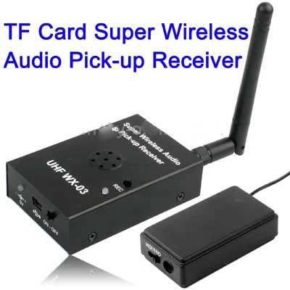
TRANSMITER DAN RECEIVER

Slide 16
2. VIDEO SURVELANCE SYSTEM
ADALAH JENIS – JENIS ALAT DAN PERALATAN YANG DIPERGUNAKAN DALAM RANGKA PENGAMATAN LANGSUNG ATAU TIDAK ANGSUNG TENTANG RANGKAIAN KEGIATAN SASARAN / OBYEK BERUPA GAMBAR OBYEK YANG DAPAT ATAU TIDAK DIABADIKAN DALAM FILM ATAU FOTO
ADAPUN CONTOH JENIS – JENIS DARI PERALATAN VIDEO SURVELANCE SYSTEM ADALAH
a. POCKED CAMERA.
b. NORMAL CAMERA / DIGITAL CAMERA.
c. CAMERA JAM TANGAN (WWC).
d. NIGHT VISION.
e. INFRA RED NOCTOVISION dll

Slide 17
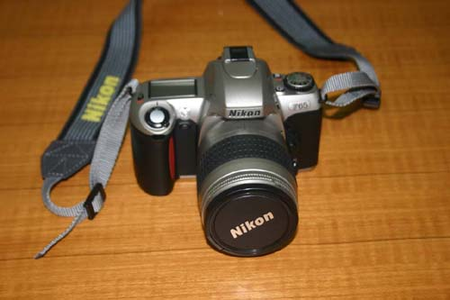
KOMPONEN Utama : Lensa
(Resolusi (dpi) dan megapixel) serta
Memory (Gb)

Slide 18
3. AUDIO AND VIDEO SURVELANCE SYSTEM
ADALAH JENIS RANGKAIAN / ALAT YANG MENGGUNAKAN DUA KOMPONEN UTAMA SEKALIGUS YAITU MICROPHONE DAN LENSA DENGAN TUJUAN MEMPERMUDAH PENGAMBILAN AUDIO DAN VIDEO (GAMBAR) PADA SAAT MELAKUKAN CHASING MAUPUN PULBAKET DILAPANGAN
ADAPUN JENIS – JENIS DARI PERALATAN AUDIO AND VIDEO SURVELANCE SYSTEM ADALAH :
a. HANDY CAM.
b. SPY CAM
c. KAMERA PESAWAT TANPA AWAK / DROWN
c. KAMERA MULTI / GO PRO

Slide 19
KOMPONEN Utama : MIC (SENSITIFITAS 0,08 Db(a)
Dan Memory (Untuk Digital)
KOMPONEN Utama : Lensa
(Resolusi (dpi) dan megapixel) serta
Memory (Gb)
AUDIO VIDEO SURVELANCE
SYSTEM

Slide 20

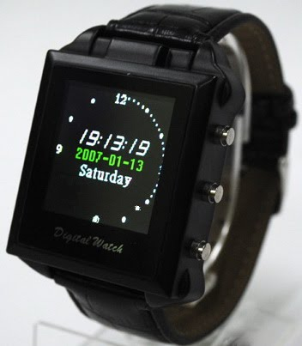
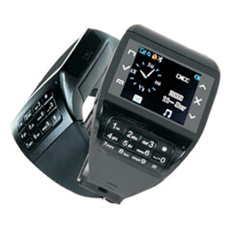
ALSUS SPY WATCH (CAMERA)
SPY WATCH ANALOG
SPY WATCH DIGITAL
SPY WATCH PHONE
ANALOG
DIGITAL
PHONE

Slide 21
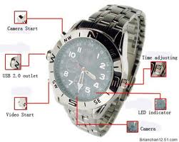
BEKERJA BERDASARKAN
MANUAL BUTTON

Slide 22
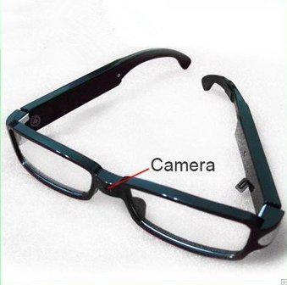
SPYCAM KACAMATA

Slide 23
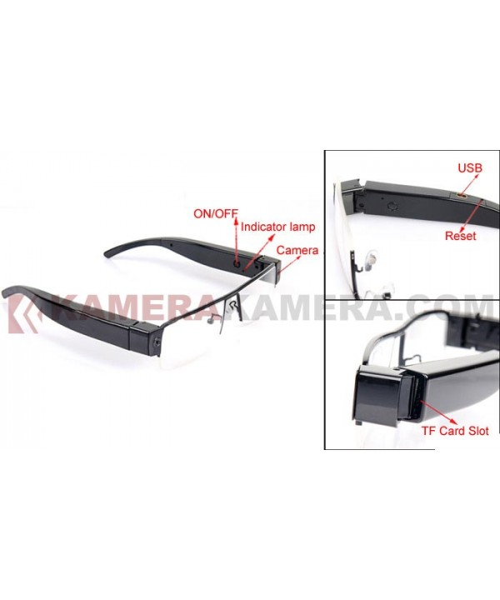

Slide 24
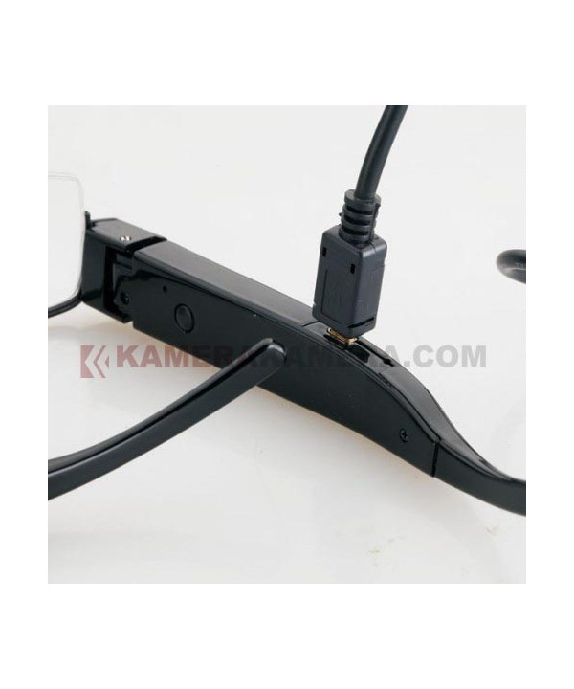

Slide 25
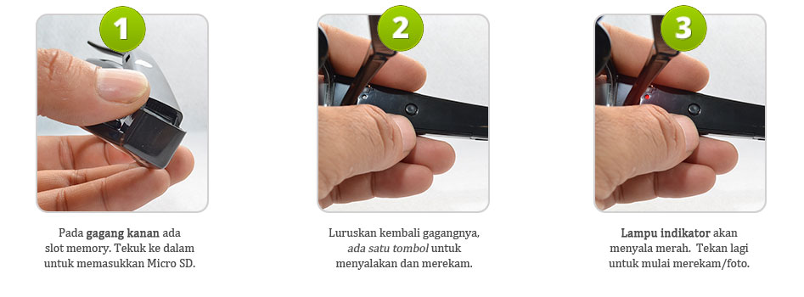

Slide 26
Menyalakan
Tekan tahan tombol on/off 3 – 4 detik hingga lampu indikator berwarna merah menyala. Menandakan bahwa kacamata video sudah dalam keadaan standby photo.

Slide 27
Foto
Tekan tombol kamera/model 1x (tidak di tahan), maka lampu indikator akan berkedip biru dan padam, menandakan bahwa kacamata video sedang mengambil gambar photo

Slide 28
Video
Dalam keadaan standby (lampu merah) Tekan tahan tombol kamera/model 2 – 3 detik, lepas. lampu indikator akan berkedip-kedip biru, menandakan bahwa kacamata video sudah dalam keadaan merekam gambar (video). Untuk berhenti rekam video tekan 1x tombol kamera/model.

Slide 29
Mematikan
Tekan tahan tombol on/off 3 – 4 detik saat posisi stand by, lepas. Lampu indikator merah akan padam menandakan bahwa kacamata video sudah dalam keadaan mati/off

Slide 30
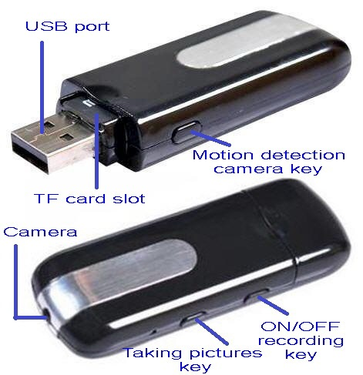
SPYCAM FLASHDISK

Slide 31
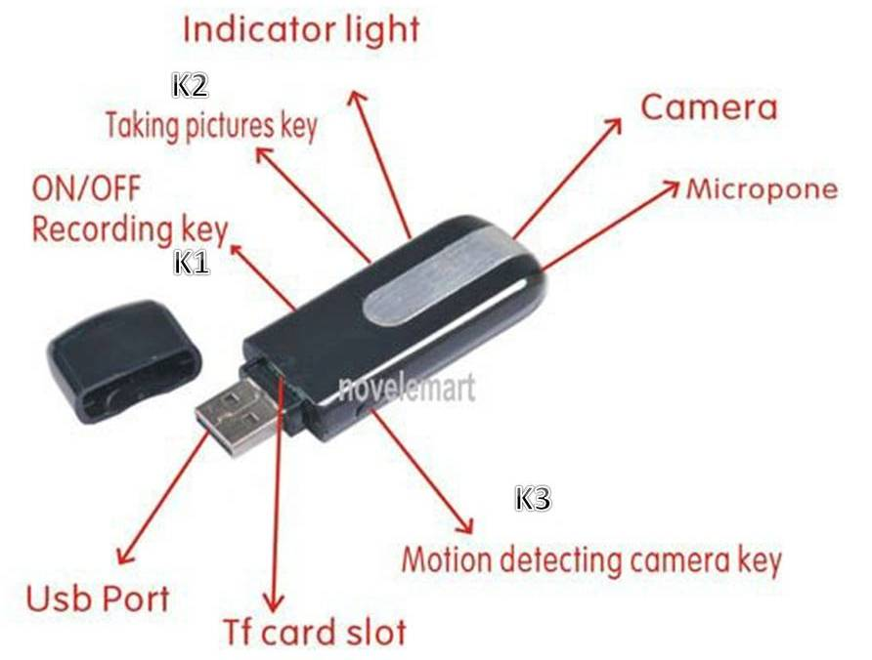


Slide 32
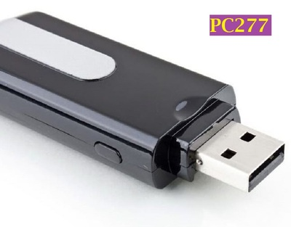

Slide 33
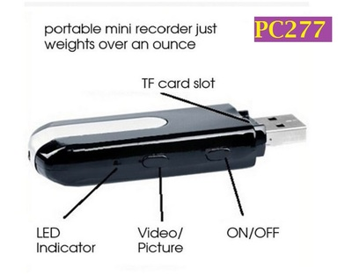

Slide 34
SEBELUM MENGGUNAKAN
Pastikan Spy Cam telah terisi micro SD (support 32 GB) dan charging selama 1 jam (disarankan dari PC atau laptop karena voltase relatif stabil)

Slide 35
ON
Tekan tombol K1 sampai spy cam bergetar kemudian lepas tunggu sampai lampu merah menyala. Lampu warna merah menyala, spy cam pada posisi stand by

Slide 36
OFF
Pada posisi stand by, tekan tombol K1 lama sampai lampu biru berkedip-kedip kemudian padam. Lampu padam spy cam pada posisi off

Slide 37
Mengambil Photo
Dari posisi stand by tekan tombol k2 agak cepat kira-kira 1 detik kemudian lepas. Lampu merah berkedip satu kali. Pada saat lampu berkedip, spy cam sedang mengambil photo.

Slide 38
Merekam Video
Dari posisi stand by tekan tombol k2, tahan kira-kira 3 detik kemudian lepas Lampu merah berkedip tiga kali kemudian padam. Pada saat lampu padam, spy cam sedang mengambil video.
Berhenti rekam, tekan tombol k2 sekali. Lampu merah akan kembali menyala.Spy Cam pada posisi stand by

Slide 39
Mengambil Video dengan Motion Detect
Dari posisi stand by tekan tombol k3, tahan kira-kira 3 detik kemudian lepas. Lampu merah dan biru akan menyala dan berkedip bersamaan. Pada saat terdeteksi gerakan, lampu biru berkedip-kedip kemudian padam. Pada saat lampu padam spy cam merekam video.
Berhenti rekam tekam tombol k3 sekali lagi, lampu merah menyala (stand by)

Slide 40
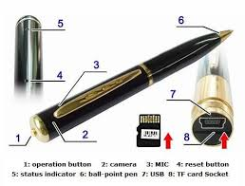

Slide 41
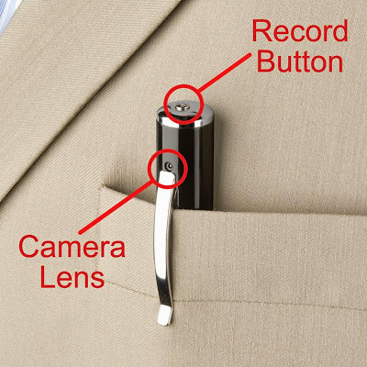

Slide 42
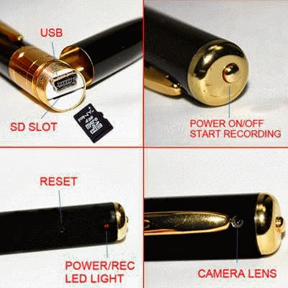

Slide 43
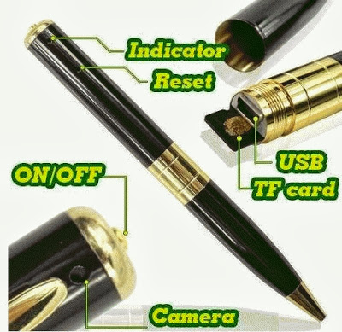

Slide 44
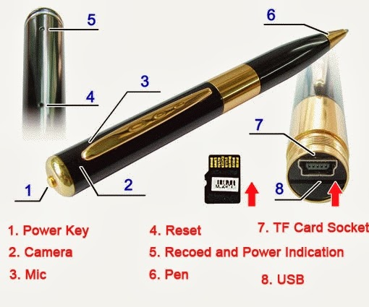

Slide 45
MENYALAKAN
Tekan tombol on/off hingga lampu indiktor menyala hijau (standby).

Slide 46
VIDEO
Pada saat standby mode tekan dan tahan tombol record hingga berkedip dua kali dan lepas, lampu indikator akan padam dan berkedip menandakan bahwa spycam sedang menggambil video, untuk menghentikan rekam video tekan sekali tombol record hingga lampu menyala, masuk standby mode.

Slide 47
FOTO
Pada saat standby mode tekan sekali, indikator berkedip sekali menandakan bahwa spycam telah mengambil foto.

Slide 48
MEMATIKAN
Tekan tombol off sampai lampu indikator padam, off

Slide 49
GUN HAR WAT ALSUS

Slide 50
SEBELUM MENGGUNAKAN
Pastikan telah mengisi micro SD pada slot yang tersedia, sangat disarankan menggunakan yang baru, bila bekas HP mohon diformat dulu, kapasitas minimal yang harus dipasang 4GB Dan jangan pasang cabut agar konektor tdak cepat rusak, kasih khusus untuk spy cam ini.
Lakukan charging (pengisian batre) langsung dari PC atau laptop dengaan menghubungkan kabel USB, atau dapat juga menggunakan adaptor HP 5V DC maupun dengan powerbank, pada waktu charging indikator akan berkedip dan berhenti kedip bila penuh, untuk selanjutnya lakukan charging sekitar 60-90 menit, jangan lebih untuk perawatan batre.

Slide 51
CARA SETING TANGGAL
1. Buatlah new text document [.txt]
2. Masukan format “tahun.bulan.tanggal[spasi]jam.menit.detik [Y/N]”
3. Contoh : 2010.01.10 19.30.00 Y
4. Save text document file dgn nama : time.txt
5. Jika berhasil pada saat anda merekam time.txt menghilang

Slide 52
MELIHAT HASIL REKAMAN
Hubungkan kamera dengan PC atau laptop dalam kondisi off, di mycomputer akan terbaca removable disk yang berisi hasil rekaman, disarankan untuk mengcopy dulu file hasil rekaman ke dalam PC atau laptop sebelum memutarnya.

Slide 53
WARNING
Jangan menekan tombol 2x berturut-turut. Jika Anda salah menekan sehingga pen video belum menyala, atau kurang lama menekannya, TUNGGU beberapa detik sebelum mencobanya lagi.
(Menekan lagi dengan cepat bisa unit tidak bisa merekam atau tidak terdeteksi di komputer)
- Jangan men-charge lebih dari 2 jam. Artinya Anda jangan meninggalkan spy kamera saat men-charge, dalam kurun waktu yang lama (tidur, misalnya). Hal ini dikarenakan jika terjadi overcharging bisa menyebabkan kerusakan baterai+ic atau menurunkan tingkat ketahanan baterai.
- Untuk mencharge baterainya, Anda dapat menghubungkan ke usb komputer atau charger bawaannya.Lampu merah berkedip berarti sedang mengisi baterai. Lampu merah menyala terus berarti baterai sudah penuh.
- Jangan meninggalkan spy hidden camera ini tanpa dipakai untuk waktu lama. Gunakan sebagai flash disk, atau merekam sebentar, nyalakan – matikan. 1 atau 2 minggu sekali charge baterainya, sebelum habis, agar kamera tidak rusak.
- Jangan mengarahkan kamera ke matahari karena dapat mengakibatkan kerusakan optic.

Slide 54
4. DE BUGGING SYSTEM
ADALAH RANGKAIAN PERALATAN KHUSUS YANG DIPERGUNAKAN ANGGOTA UNIT DI LAPANGAN DALAM RANGKA MENGANTISIPASI DAN MENGIDENTIFIKASI ADANYA INDIKASI PIHAK LAWAN YANG MENGGUNAKAN PERALATAN UNTUK UPAYA SABOTASE, SPIONASE DAN PENGGALANGAN TERHADAP PIHAK SENDIRI.
ADAPUN JENIS – JENIS DARI PERALATAN DE BUGGING SYSTEM ADALAH :
a. INTERCEPTOR
b. BUG DETECTOR
c. BLOCKER SELULER
d. EXPLOSIVE DETECTOR
e. METAL DETECTOR
SPY CAMERA/ CAMERA
SPY FINDER
i. ROMPI ANTI PELURU
PISTOL GAS
Signal jammer
AUDIO /VIDIO JAMER
UFED CELLBRITE

Slide 55

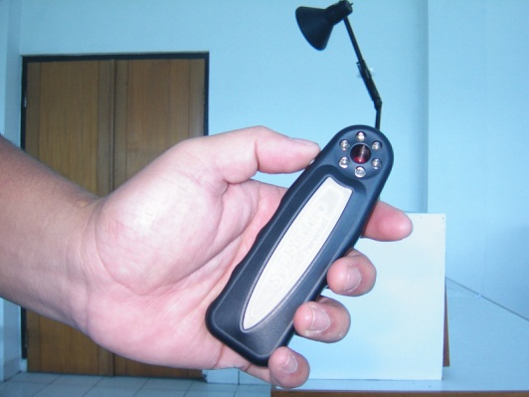
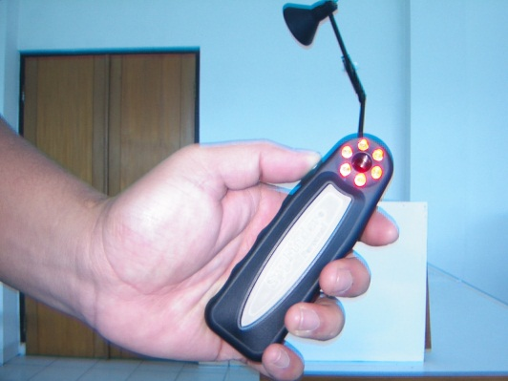
SPY CAMERA FINDER
Lensa
Berikut merupakan Langkah – langkah dalam pengoperasian Spy Camera Finder :
Siapkan Spy Camera Finder berikut batery sebagai eerginya.
2. Dekatkan lensa spy camera finder pd mata kita serta arahkan led infra red ke daerah sasaran (diindikasikan adanya camera tersembunyi).
Tombol ON
Tekan tombol On pd spy camera finder dan mulailah proses scanning ruangan yg terindikasi adanya camera tersembunyi.
Spotting area
(Area ) sorot
4. Bila terdapat camera yang tersembuyi dan cahaya dari IR yang mengenainya akan ada pantulan khusus. Karena secara kasat mata tidak terlihat.

Slide 56


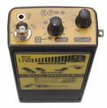
BUG POINTER PINGER
Berikut merupakan Langkah – langkah dalam pengoperasian Bug Pinger :
Antenna
Siapkan Bug Pinger dan pasang antenanya serta pasng baterynya.
2. Arahkan / pilih karakter scanning pd posisi D (Detection/deteksi)
Hidupkan / besarkan volume deteksi dan mulailah proses scanning ruangan yg terindikasi terpasang alat sadap.
Volume
Catatan :
Alat sadap akan terdeteksi dengan melihat perubahan suara dan lampu indikator pada bug pinger
Pilihan karakter scanning

Slide 57
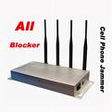

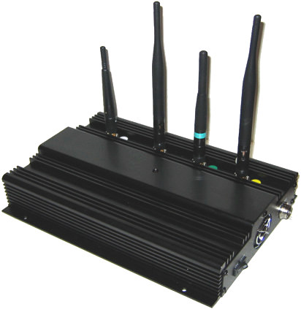
BLOCKER CELLULER /
CELLULER JAMMER
Berikut merupakan Langkah – langkah dalam pengoperasian Jammer :
Siapkan jammer seluler dan pasang antena sesuai frekeunsi peruntukannya.
2. Tempatkan Jammer sesuai yang diinginkan (harus tersembunyi). Tempat mempengaruhi cover area
3. Hubungkan input energi pd jammer ke sumber energi AC (Listrik) atau dengan ACCU.
4. Hidupkan / posisikan saklar (switch) pd jammer ke posisi ON dan proses pemblokiran sinyal akan bekerja secara otomatis ± 10 secon setelah jammer ON.
Catatan : Power RF dan Jenis antena sangat mempengaruhi jarak/radius (coverage area) pemblokiran sinyal RF seluler.

Slide 58
5. KOMUNIKASI SYSTEM ATAU SISTEM KOMUNIKASI
ADALAH RANGKAIAN PERALATAN YANG DIGUNAKAN UNTUK MELAKUKAN HUBUNGAN, BAIK LANGSUNG ANTARA ORANG SATU DENGAN LAINNYA BAIK SIMPLEKS ATAUPUN DUPLEKS.
KOMUNIKASI SIMPLEKS (satu arah)
KOMUNIKASI DUPLEKS :
1. SEMI / HALF DUPLEK (bergantian tanpa repeater)
2. FULL DUPLEKS (dua arah langsung)
ADAPUN JENIS – JENIS DARI PERALATAN KOMUNIKASI SYSTEM ADALAH
a. HANDY TALKY.
b. PORTABLE REPEITER.
c. MOBILE REPITER.
d. FIX REPEITER.
e. HAND PHONE/ SELULER
f. TRANCEIVER CONSELED.
g. FACSIMILE.
h. INTERNET

Slide 59
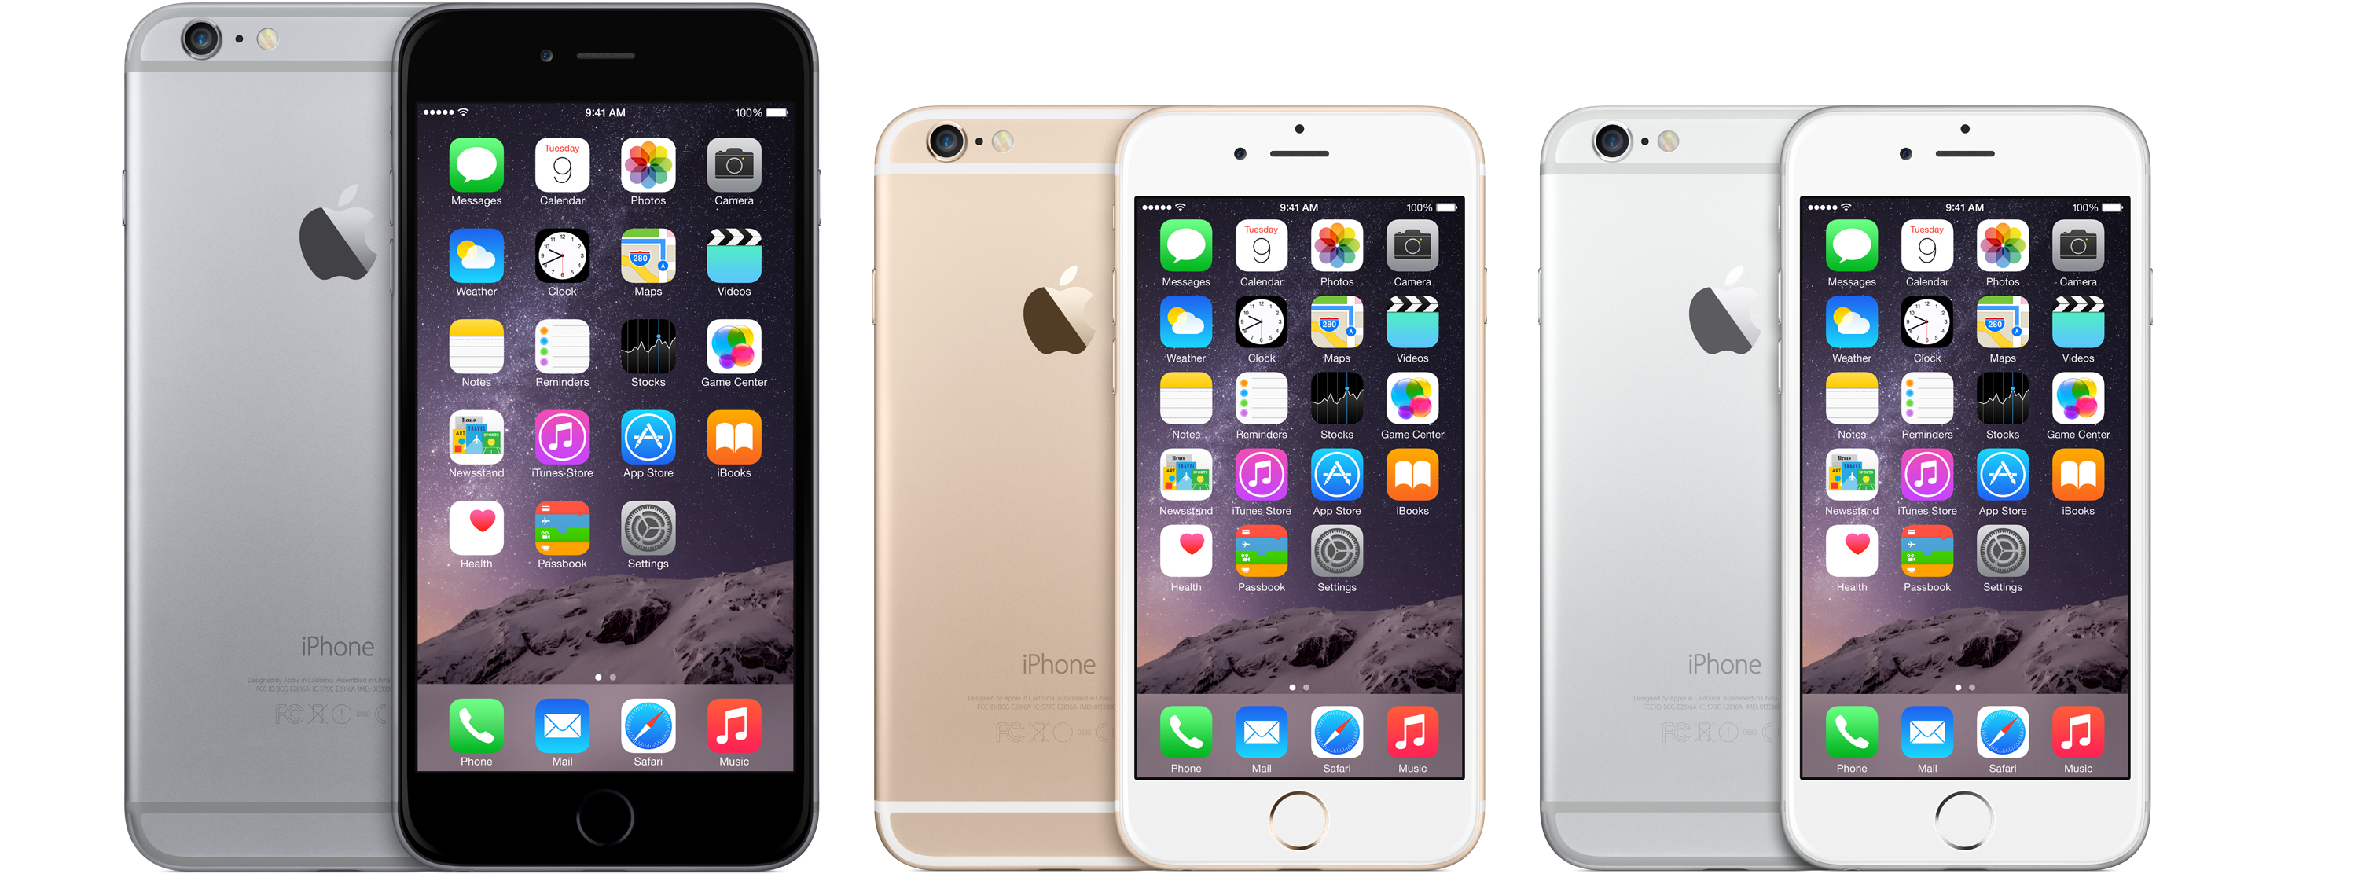
SMARTPHONE
Smartphone merupakan kata dari bahasa inggris yang dalam bahasa indonesia artinya adalah “telepon pintar”. Yang di maksud telepon pintar disini adalah ponsel yang memiliki keunggulan di bandingkan ponsel lainnya. Jika ponsel biasanya hanya untuk sms atau telepon, maka ponsel pintar ini fungsinya hampir mirip seperti komputer hanya saja berbentuk ponsel. Kali ini kami akan memberikan beberapa ciri dari smartphone agar anda dapat mengetahui bagaimana itu smartphone atau ponsel pintar
OS
HARDWARE
MESSENGER
INTERNET AKSES
APLIKASI

Slide 60
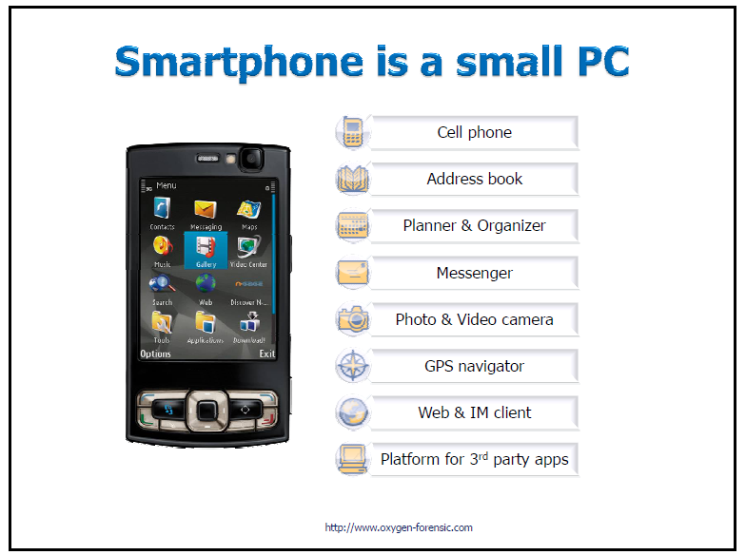
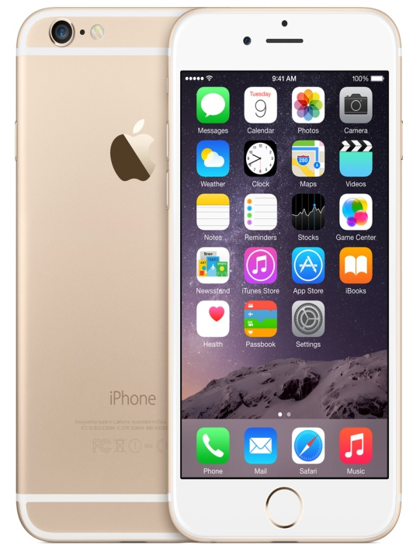

Slide 61

SOCIAL MEDIA INVESTIGATION
Informasi dari media sosial (Artefak):
Informasi Pribadi
Teman
Lokasi

Slide 62
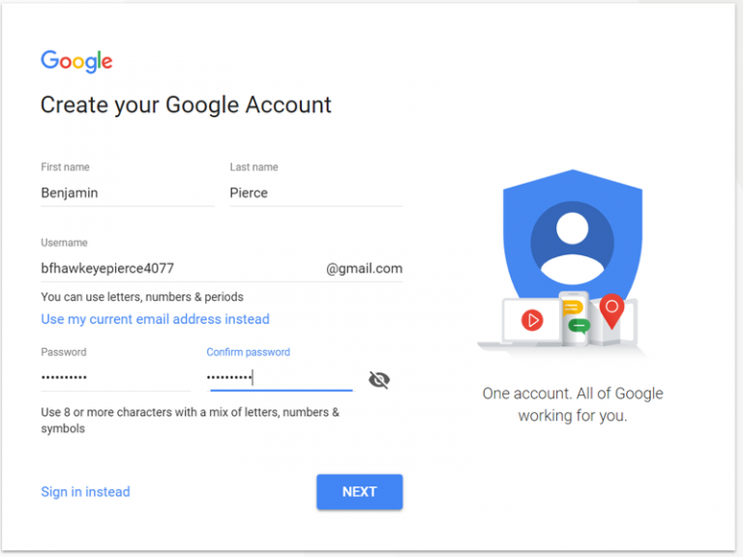

Slide 63
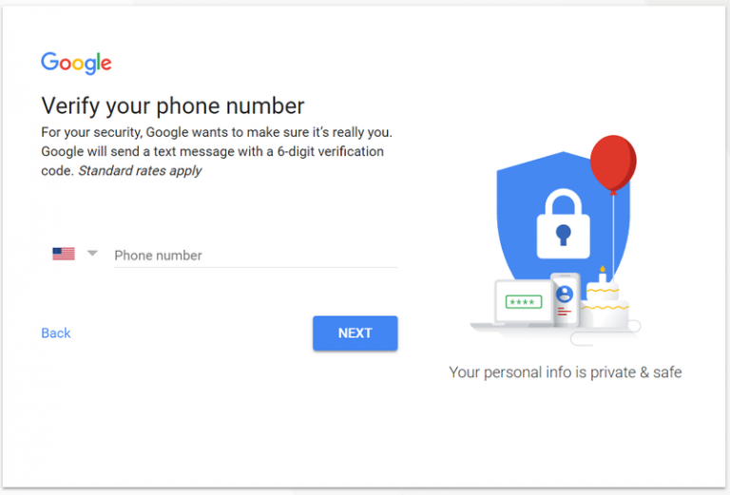

Slide 64
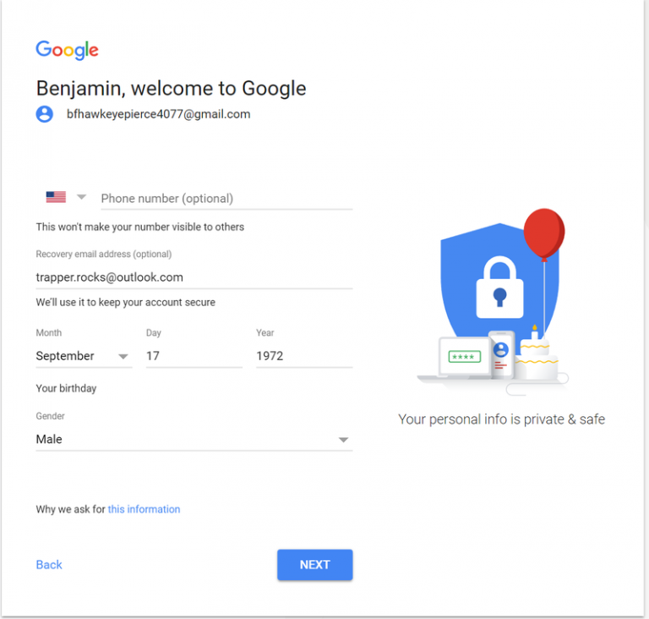

Slide 65
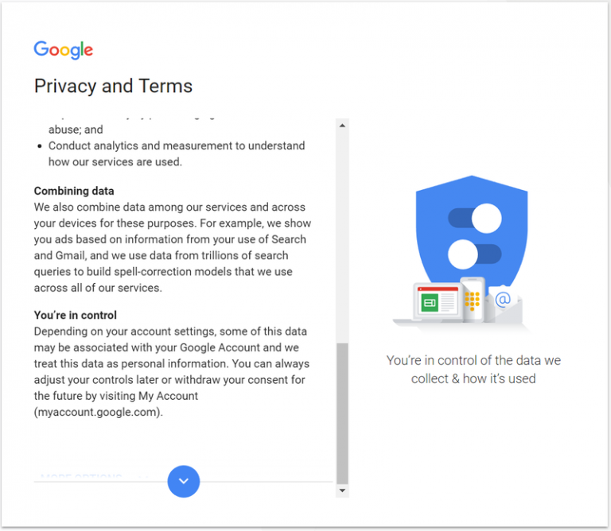

Slide 66
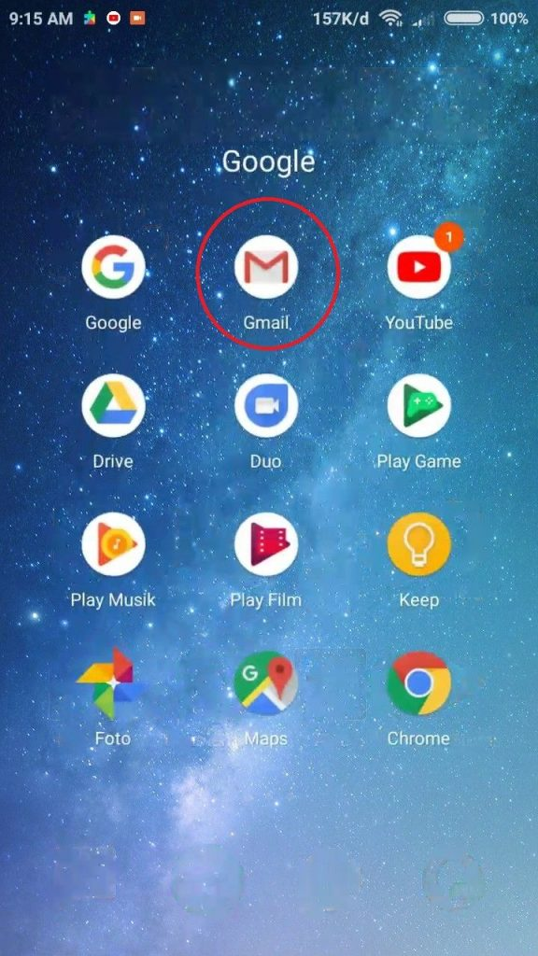

Slide 67
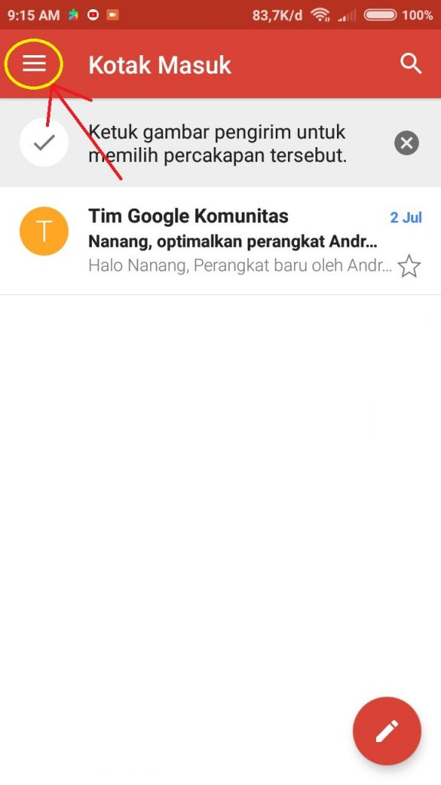

Slide 68
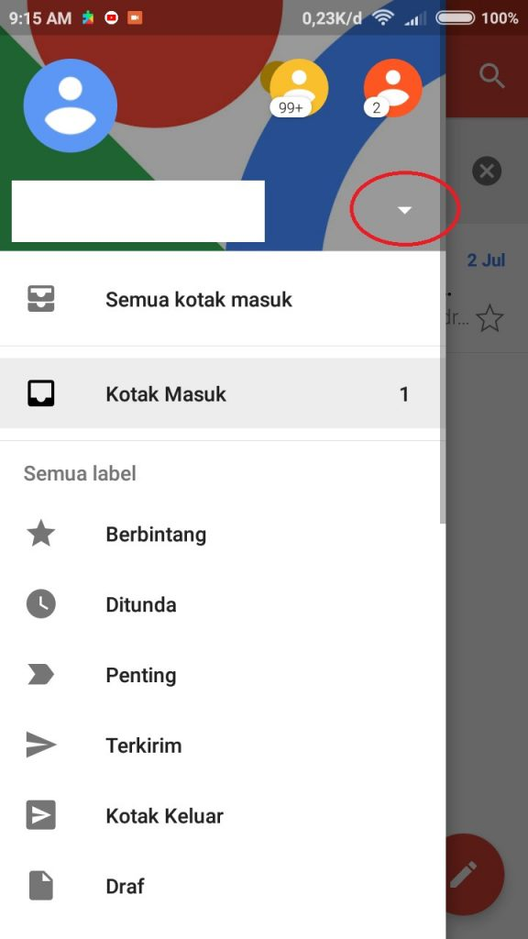

Slide 69
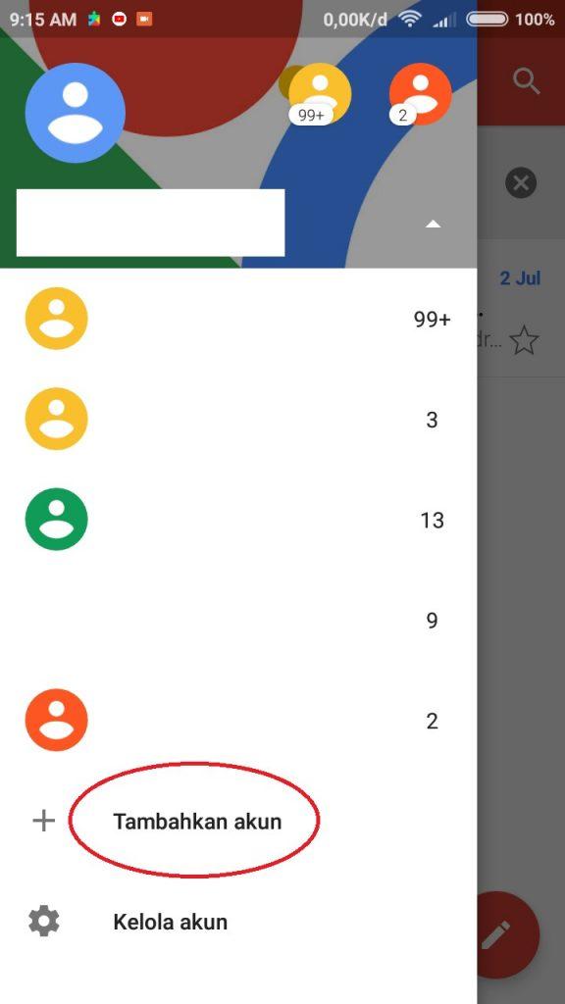

Slide 70
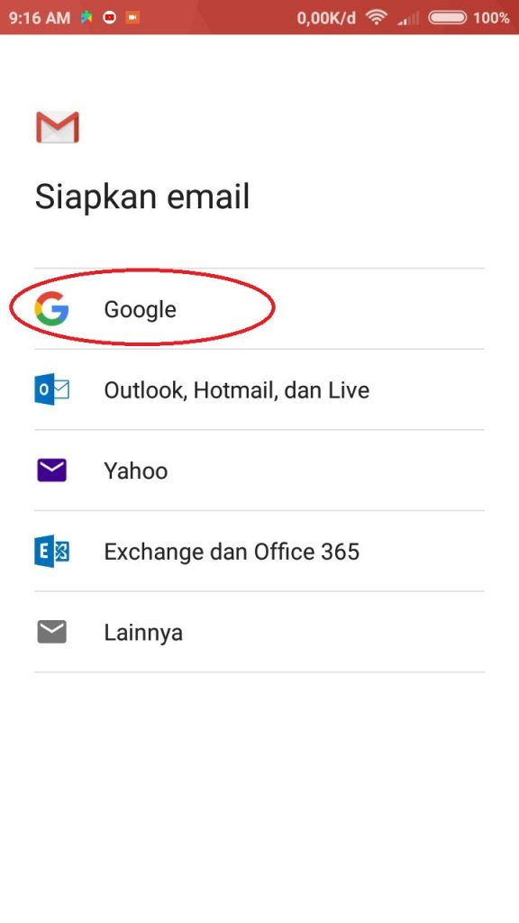

Slide 71
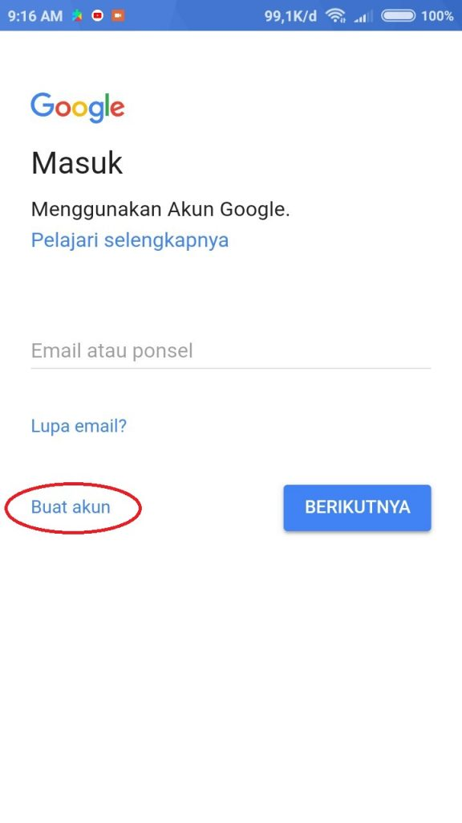

Slide 72
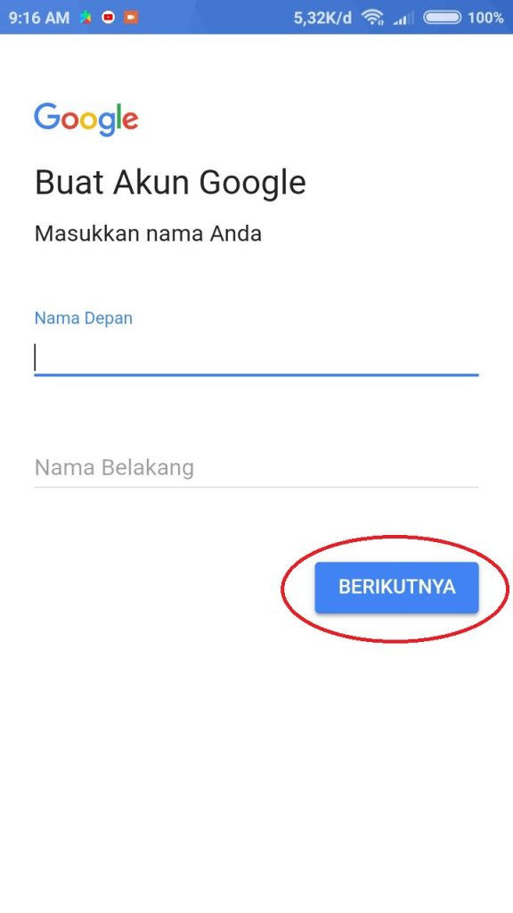

Slide 73
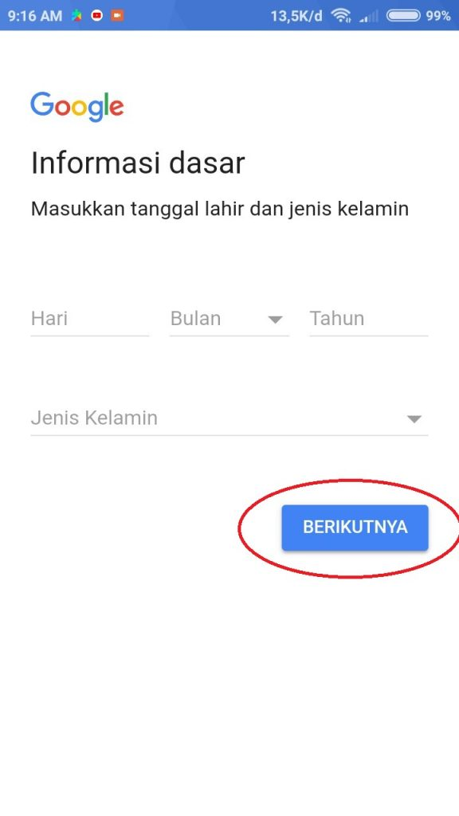

Slide 74
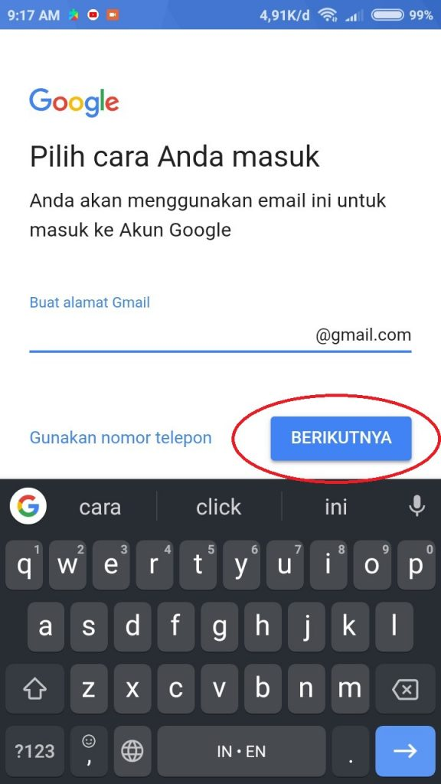

Slide 75
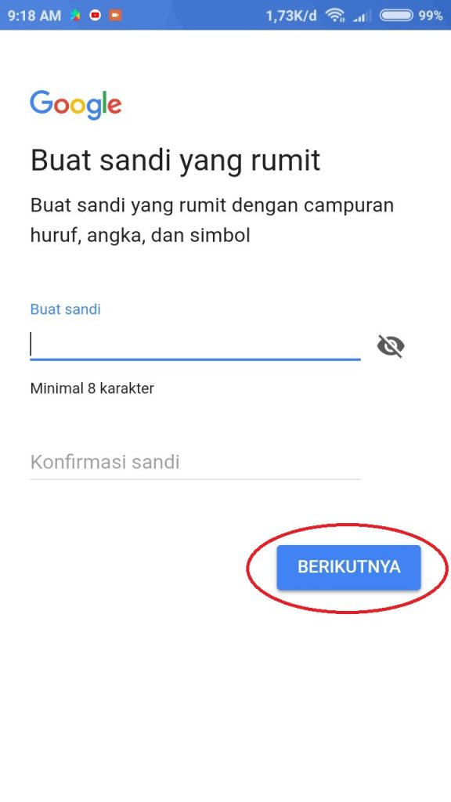

Slide 76
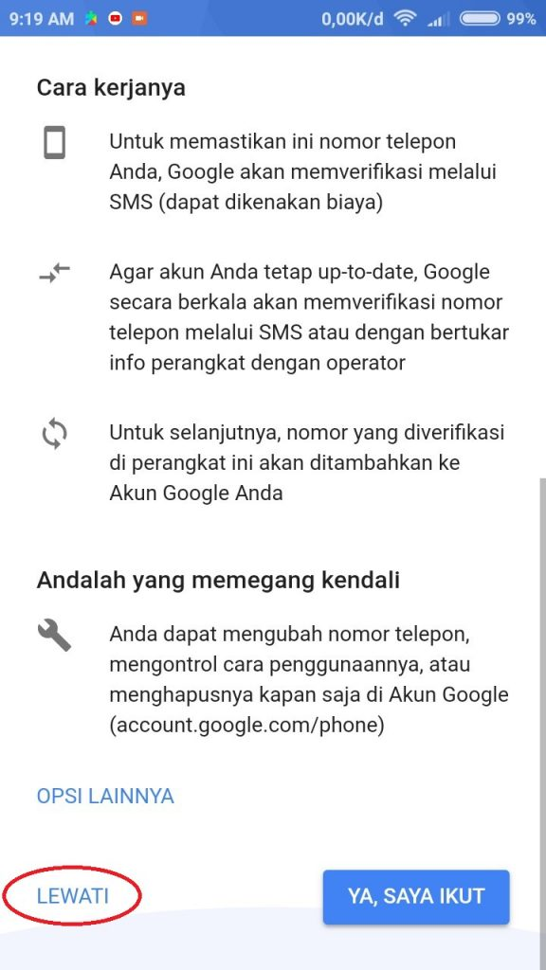

Slide 77

Tambahan Artefak khusus ke Facebook:
ID Pengguna (“User ID”)
Alamat IP
Alamat Email
Pencarian
Tanggal/Waktu
Informasi Perangkat (“Device”)
Daftar Artefak Facebook - https://www.facebook.com/help/405183566203254/

Slide 78

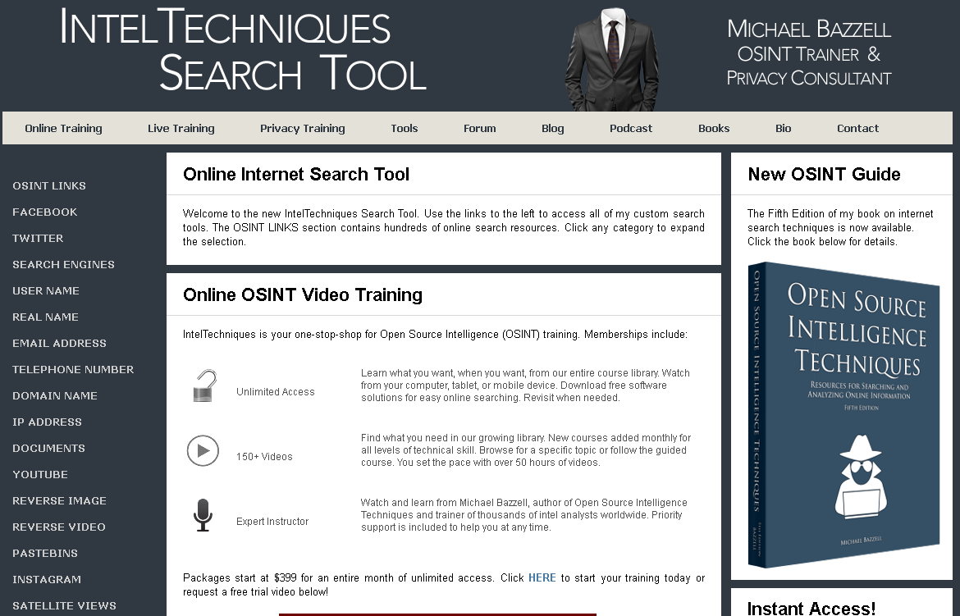


BUAT AKUN PALSU
E-MAIL,(YAHOO DAN GMAIL) FACEBOOK, TWITTER DAN INSTAGRAM
BUKA WEB OPEN SOURCE
PILIH SASARAN
AMBIL DATA SASARAN BERDASARAK UUK YANG DI PERLUKAN

Slide 79
Sekian dan Terimakasih

